Slide 1

Radikálně barokní architektura
VY_32_INOVACE_DVK_3_5
Číslo projektu: CZ.1.07./1.5.00/34.0938 / Název projektu: Zlepšení podmínek pro vzdělávání na SUŠ, Ostrava

Slide 2
Okolnosti vzniku
Tento typ architektury vzniká v 17. stol. v Itálii.
Jedná se o tvorbu architektů, kteří mají výrazný a specifický rukopis.
Jejich tvorba navazuje na Michelangelovu architekturu.
Radikální pojetí je v přímém protikladu k pojetí klasicistnímu.

Slide 3
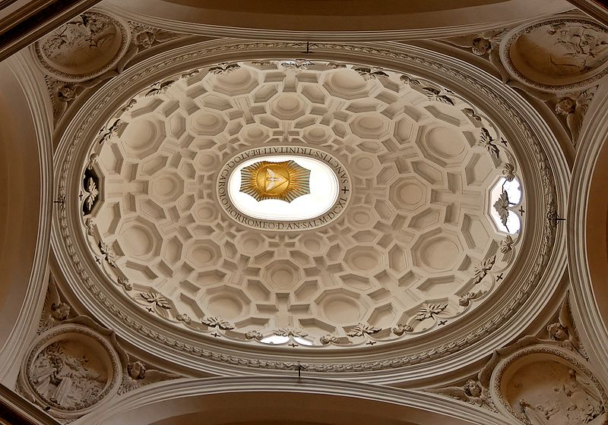
San Carlo alle Quattro Fontane – F. Borromini (obr. 1)

Slide 4
Základní znaky
Výrazná plastičnost architektonických článků
Princip dualismu – z vnější podoby stavby není možné odvodit podobu vnitřního prostoru
Konvexní a konkávní vlnění průčelí i vnitřních stěn

Slide 5
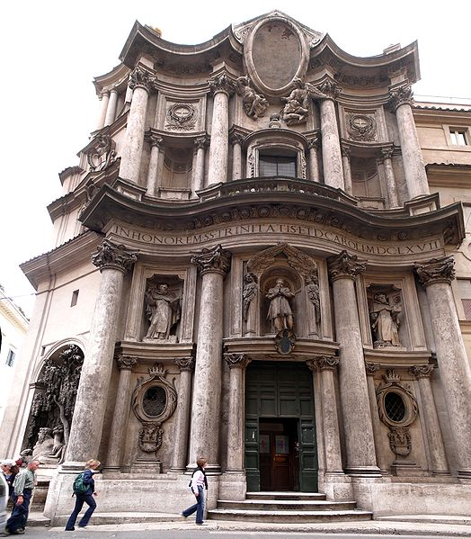
Průčelí San Carlo alle Quattro Fontane (obr. 2)

Slide 6
Základní znaky
Půdorysy jsou vytvářeny složitým pronikáním geometrických obrazců
Sochařské pojetí architektury
Experiment s konstrukcí i dekorací staveb

Slide 7
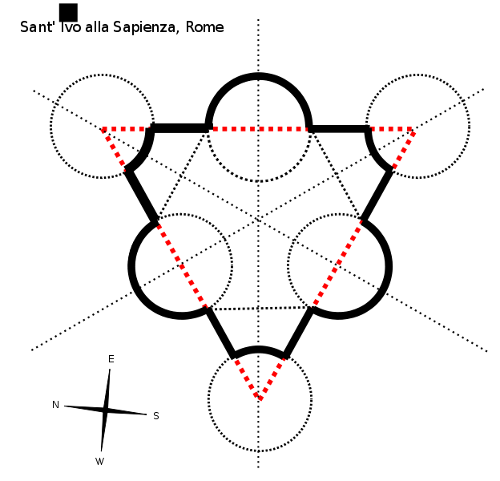
Půdorys Borrominiho stavby (obr. 3)

Slide 8
Architekti
Itálie: Francesco Borromini, Guarino Guarini
Německo: Johann Balthasar Neumann
České země: Kryštof Dientzenhofer, Jan Blažej Santini, Kilián Ignáz Dientzenhofer

Slide 9
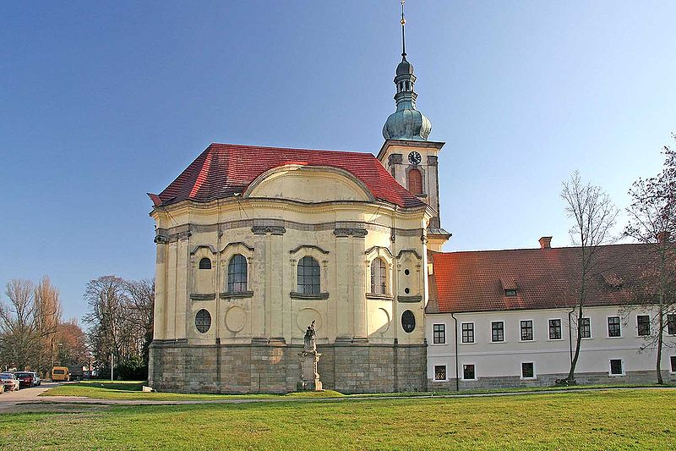
K. Dientzenhofer – kaple Zjevení Páně ve Smiřicích (obr. 4)

Slide 10
Obrazová dokumentace
2. 5. 2014
Obrázek č. 1
Dostupný pod licencí Creative Commons na WWW:http://commons.wikimedia.org/wiki/File:Dome_San_Carlo_alle_Quattro_Fontane_2006.jpg
Obrázek č. 2
Dostupný pod licencí Creative Commons na WWW:http://commons.wikimedia.org/wiki/File:SCarloQuattroFontaneRome2.jpg
Obrázek č. 3
Dostupný pod licencí Creative Commons na WWW:http://commons.wikimedia.org/wiki/File:SantIvo_Geometry.svg
Obrázek č. 4
Dostupný pod licencí Creative Commons na WWW:http://commons.wikimedia.org/wiki/File:Kaple_Zjeven%C3%AD_P%C3%A1n%C4%9B_ve_Smi%C5%99ic%C3%ADch.jpg

Slide 11
Použitá literatura a zdroje
Toman, R. (ed.), Baroko: architektura, sochařství, malířství. Praha, Slovart 2007.
Matějček, A., Dějiny umění v obrysech. Praha 1958

